Slide 1

VICERRECTORADO DE INVESTIGACIÓN, INNOVACIÓN Y TRANSFERENCIA DE TECNOLOGÍA
CENTRO DE POSGRADOS
MAESTRÍA EN SISTEMAS DE GESTIÓN AMBIENTAL
TRABAJO DE TITULACIÓN, PREVIO A LA OBTENCIÓN DEL TÍTULO DE MAGÍSTER EN SISTEMAS DE GESTIÓN AMBIENTAL
TEMA: REMOCIÓN DE CROMO VI DE LOS EFLUENTES DE LAS CURTIEMBRES USANDO ZEOLITA
AUTOR: ANA MARÍA ALVAREZ CAIZA
DIRECTOR: ING. CAROLINA DEL ROCÍO MONTERO CALDERÓN, Ph.D.
SANGOLQUÍ
2019

Slide 2
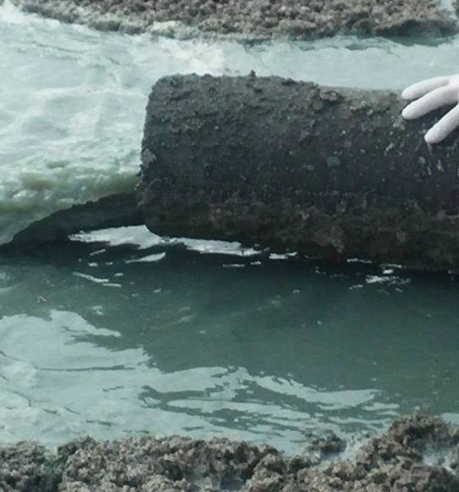
INTRODUCCIÓN
Una industria muy importante en la provincia de Tungurahua y ciudad de Ambato es la curtiembre
Existe afectación al ambiente
Esta actividad clave para el desarrollo
Industria de curtiembre y textil → aportan el 90 % de la contaminación industrial

Slide 3
PLANTEAMIENTO DEL PROBLEMA
En la industria del cuero, las sustancias más usadas son las sales de cromo
Solo una fracción de estas sales reacciona con la piel, el resto (85 %) no se incorpora al cuero
Etapas más contaminantes: pelambre y curtido
El río Ambato recibe descargas de efluentes de las curtiembres con elevadas concentraciones de Cr (43.94 mg/L) siendo el LMP 0.032 mg/L

Slide 4
HIPÓTESIS
¿Es posible la reducción de cromo VI en los efluentes de las curtiembres mediante la adsorción con zeolitas?

Slide 5
OBJETIVO GENERAL
Plantear un sistema de remoción del cromo VI en los efluentes de las curtiembres mediante el uso de zeolita.
Analizar las propiedades fisicoquímicas de las zeolitas y efluentes.
Evaluar la remoción de Cromo VI en los efluentes de las curtiembres mediante el uso de zeolita natural y sintética
Determinar los beneficios del sistema de tratamiento a nivel piloto
OBJETIVOS ESPECÍFICOS

Slide 6
MARCO REFERENCIAL
PROCESO DE CURTIDO

Slide 7
MARCO REFERENCIAL
CROMO
El Cr (III) es menos tóxico que otros elementos (Hg, Cd, Pb, Ni y Zn) para los mamíferos y organismos acuáticos, probablemente debido a su baja solubilidad
Cerca del 90 % del cuero producido se lo obtiene al usar agentes curtientes como el sulfato básico de cromo.
El cromo (VI) es más tóxico que el cromo (III )
Generalmente, los efluentes de las curtiembres poseen una mezcla compleja que contienen tanto compuestos orgánicos como inorgánicos
El efecto del cromo (VI) en el medio ambiente es muy negativo, debido a su alta solubilidad, movilidad y sensibilidad.

Slide 8
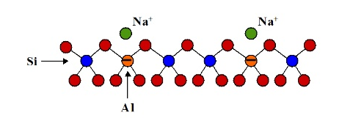
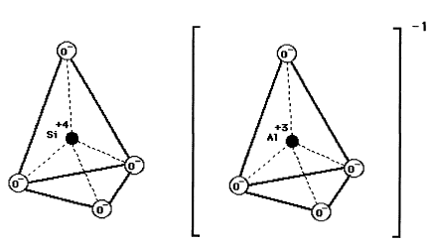
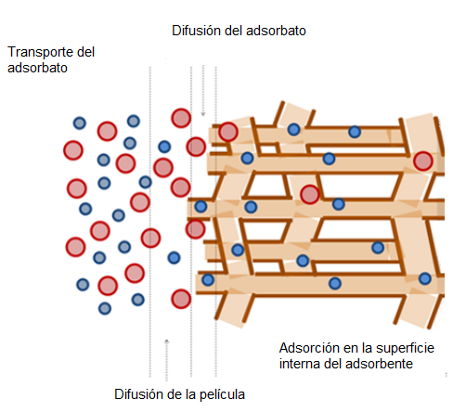
MARCO REFERENCIAL
ZEOLITAS
Son una familia de aluminosilicatos hidratados que pertenecen al subgrupo de los “tectosilicatos”
Porosidad
Sus propiedades son:
Intercambio iónico
Adsorción

Slide 9
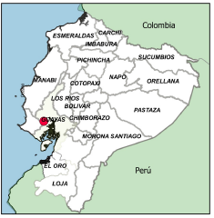
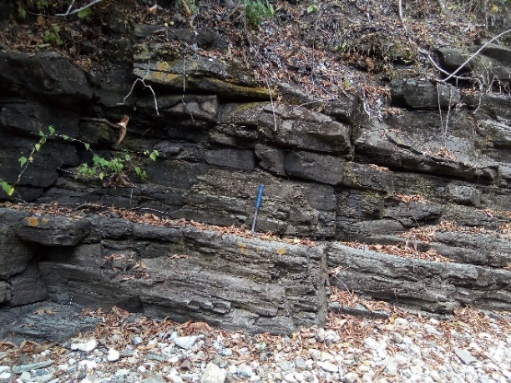
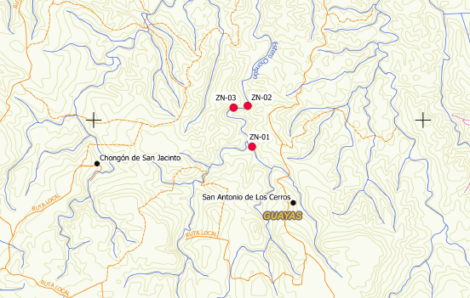
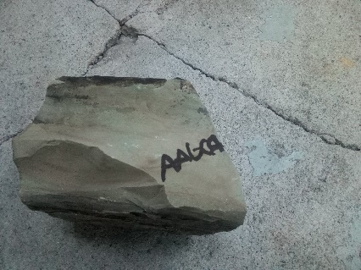
MUESTREO DE LA ZEOLITA NATURAL
Formación del Cayo
Cordillera Chongón-Colonche

Slide 10
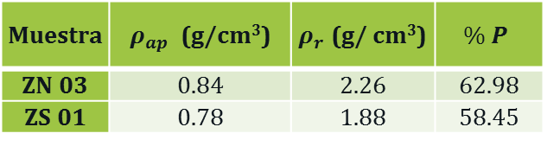
CARACTERIZACIÓN
CARACTERIZACIÓN FÍSICO-QUÍMICA DE LA ZEOLITA
Muestra | Na₂O (%) | MgO (%) | Al₂O₃ (%) | SiO₂ (%) | P₂O₅ (%) | SO₃ (%) | K₂O (%) | CaO (%) | TiO₂ (%) | Mn₂O₃ (%) | Fe₂O₃ (%) | PPC (%)
ZN 01 | 2.43 | 2.74 | 12.09 | 48.74 | 0.20 | <0.05 | 0.83 | 8.12 | 0.70 | 0.18 | 7.64 | 13.22
ZN 02 | 1.68 | 3.13 | 12.64 | 50.21 | 0.19 | <0.05 | 0.71 | 5.74 | 0.70 | 0.15 | 7.40 | 14.22
ZN 03 | 0.99 | 2.10 | 11.04 | 58.08 | 0.19 | <0.05 | 0.70 | 4.84 | 0.43 | 0.08 | 4.25 | 13.59
Muestra | Si/Al
ZN 01 | 3.55
ZN 02 | 3.51
ZN 03 | 4.64
ZS 01 | 1.60
Muestra | Na₂O (%) | MgO (%) | Al₂O₃ (%) | SiO₂ (%) | P₂O₅ (%) | SO₃ (%) | K₂O (%) | CaO (%) | TiO₂ (%) | Mn₂O₃ (%) | Fe₂O₃ (%) | PPC (%)
ZS 01 | >11.00 | 2.55 | 24.04 | 43.45 | 0.06 | <0.05 | 0.65 | 0.44 | 0.11 | 0.03 | 0.73 | 16.05
Parámetro | ZN 03 | ZS 01
Área superficial (m²/g) | 9.34 | 25.82
Muestra | $ρ_{ap}$ (g/cm³) | $ρ_{r}$ (g/ cm³) | $$\% P$$
ZN 03 | 0.84 | 2.26 | 62.98
ZS 01 | 0.78 | 1.88 | 58.45

Slide 11
CARACTERIZACIÓN
IDENTIFICACIÓN DE MINERALOGÍA DE LA ZEOLITA
Muestra | Cuarzo (%) | Grupo Plagioclasa (Albita-Anortita) (%) | Grupo K-Feldespato (Ortoclasa, Microclina, Sanidina) (%) | Moscovita (%) | Clinoptilolita/ Heulandita (%) | Estilbita (%) | Faujasita (%)
ZN 03 | 18.1 | 20.8 | - | 2.6 | 43.9 | 10.8 | 3.8
ZS 01 | 6.2 | - | 37.4 | - | - | - | 56.4
Zeolita | Fórmula
ZN 03 | Na _{0.84} | K _{0.39} | Ca _{2.3} | Mg _{1.4} | Fe _{1.4} | Al _{5.7} | Si _{25.29} | O ₇₂ | 19.76 H₂O
Heulandita- Ca | Na ₁ | K | Ca ₄ | Mg | Fe | Al ₉ | Si ₂₇ | O ₇₂ | 24 H₂O
Clinoptilolita-Ca | Na | K | Ca ₃ | Mg | Fe | Al ₆ | Si ₃₀ | O ₇₂ | 20 H₂O
Composición Mayoritaria
ZN 03 →
Clinoptilolita/heulandita
Zeolita | Fórmula
ZS-01 | Na _{3.43} | K _{0.13} | Ca _{0.1} | Mg _{0.1} | Fe ₀.₁ | Al _{4.6} | Si _{6.99} | O ₂₄ | 8.62 H₂O
Faujasita- Mg | Na ₂ | K ₂ | Ca ₂ | Mg ₂ | Fe | Al ₁₂ | Si ₁₂ | O ₂₄ | 15 H₂O
ZS 01 → Faujasita

Slide 12
CARACTERIZACIÓN
CAPACIDA DE INTERCAMBIO CATIÓNICO (CIC)
Capacidad de intercambio teórica
Capacidad de Intercambio Catiónico Total
Muestra | TEC (meq/100 g)
ZN 03 | 222.93
ZS 01 | 484.20
Muestra | CICT (meq/100 g)
ZN 03 | 84.05
ZS 01 | 188.72
CARACTERIZACIÓN DEL EFLUENTE
Muestreo
Parámetro | Valor medido | AM 097
pH | 3.85 | 6.5-9
DQO (mg/L) | 1116 | 40
Conductividad eléctrica (mS/cm) | 57.9 | NA
TDS (mg/L) | 46320 | NA
Parámetro | Valor medido | AM 097
Cr (VI) (mg/L) | 0.6 | 0.5
Cantón Ambato
Sector Puerto Arturo

Slide 13
ACTIVACIÓN DE LA ZEOLITA
63 µm <dp < 75 µm
Activación con HCl (0.5 M)
Activación con NaOH (1 N)
zeolita natural |  | zeolita natural activada con HCl |  | zeolita natural activada con NaOH
Compuesto | % | Compuesto | % | Compuesto | %
SiO₂ | 58.08 | SiO₂ | 66.21 | SiO₂ | 61.56
Al₂O₃ | 11.04 | Al₂O₃ | 10.93 | Al₂O₃ | 11.15
Na₂O | 0.99 | Na₂O | <0.020 | Na₂O | 2.38
Si/Al | 4.64 | Si/Al | 5.35 | Si/Al | 4.87
zeolita sintética |  | zeolita sintética activada con HCl |  | zeolita sintética activada con NaOH
Compuesto | % | Compuesto | % | Compuesto | %
SiO₂ | 43.44 | SiO₂ | 47.84 | SiO₂ | 41.63
Al₂O₃ | 24.04 | Al₂O₃ | 26.59 | Al₂O₃ | 23.25
Na₂O | >11.00 | Na₂O | 10.47 | Na₂O | >11.00
Si/Al | 1.60 | Si/Al | 1.59 | Si/Al | 1.58

Slide 14
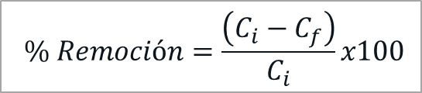
PRUEBAS PRELIMINARES CON K₂Cr₂O₇
Volumen: 100 mL
Masa zeolita: 1 g
Tiempo agitación: 3 h
Velocidad: 250 rpm
Condiciones de trabajo
Sin regular pH
Parámetro | ZS NaOH (pH=7) |  | ZN HCl (pH=2.20)
 | Prueba 1 | Prueba 2 | Prueba 1 | Prueba 2
Co (mg/L) | 1.00 | 1.00 | 1.00 | 1.00
Cf (mg/L) | 0.84 | 0.85 | 0.87 | 0.86
Remoción Cr (VI) (%) | 16.00 | 15.00 | 13.00 | 14.00
$$\% Remoción=\frac{\left(C_{i}−C_{f}\right)}{C_{i}}x100$$

Slide 15
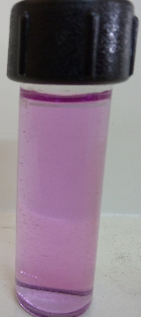
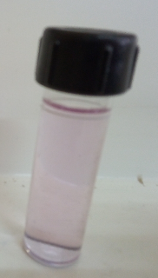
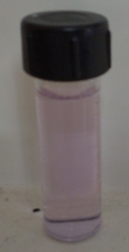
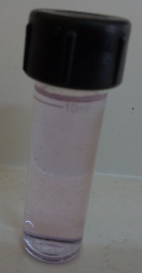
PRUEBAS PRELIMINARES CON K₂Cr₂O₇
H₂SO₄ 25 %
pH= 2 ± 0.5
Regulando el pH
Tiempo (h) | ZN (sin activación) |  | ZN (NaOH) |  | ZN (HCl)
 | Prueba 1 | Prueba 2 | Prueba 1 | Prueba 2 | Prueba 1 | Prueba 2
 | Concentración (mg/L)
0 | 0.70 | 0.70 | 0.70 | 0.7 | 0.70 | 0.70
1 | 0.55 | 0.58 | 0.43 | 0.42 | 0.69 | 0.66
2 | 0.50 | 0.52 | 0.27 | 9.26 | 0.65 | 0.62
3 | 0.45 | 0.47 | 0.14 | 0.12 | 0.62 | 0.59
Remoción Cr (VI) (%) | 35.71 | 32.86 | 80.00 | 82.86 | 11.43 | 15.71
Tiempo (h) | ZS (sin activación) |  | ZS NaOH
 | Prueba 1 | Prueba 2 | Prueba 1 | Prueba 2
 | Concentración (mg/L)
0 | 0.90 | 0.90 | 0.90 | 0.90
1 | 0.68 | 0.70 | 0.47 | 0.53
2 | 0.50 | 0.50 | 0.40 | 0.43
3 | 0.48 | 0.47 | 0.39 | 0.41
Remoción Cr (VI) (%) | 46.67 | 47.78 | 56.67 | 54.44
MEJORES REMOCIONES
ZN NaOH
ZS NaOH
ZN NaOH
ZN HCl

Slide 16
PRUEBAS CON EFLUENTE REAL DE UNA INDUSTRIA DE CURTIEMBRE
Condiciones de trabajo
Volumen: 50, 100, y 150 ml
Repeticiones: 3

Slide 17
PRUEBAS CON EFLUENTE REAL DE UNA INDUSTRIA DE CURTIEMBRE

Slide 18
ANÁLISIS ESTADÍSTICO
Fuente | GL | Suma de Cuadrados | Cuadrado Medio | Valor F | Valor p | F crítico
A: Tipo de zeolita | 1 | 510.29 | 510.295 | 186.18 | 0 | 4.75
B: T (V/m) | 2 | 782.36 | 391.18 | 142.72 | 0 | 3.89
AB (Tipo de zeolita*T) | 2 | 61.18 | 30.588 | 11.16 | 0.002 | 3.89
Error | 12 | 32.89 | 2.741
Total | 17 | 1386.72
(P<0.05)
Existe diferencia estadísticamente significativa
Zona de efectos significativos

Slide 19
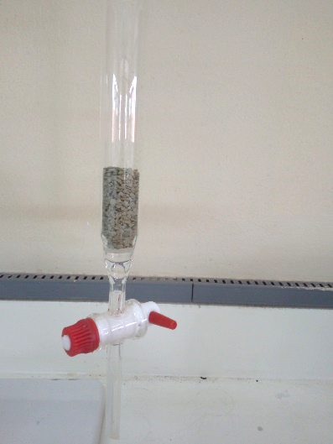
PROPUESTA DE UN SISTEMA DE REMOCIÓN DE CR (VI)
PRUEBAS EN UNA COLUMNA DE LABORATORIO
Co: 0.6 mg/L
dp: 1.4-2.4 cm
Volumen efluente: 50 mL
Masa lecho: 5,10 y 20 g
Condiciones de trabajo

Slide 20
PROPUESTA DE UN SISTEMA DE REMOCIÓN DE CR (VI)
PRUEBAS EN UNA COLUMNA DE LABORATORIO

Slide 21
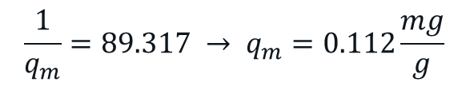
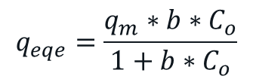
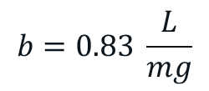
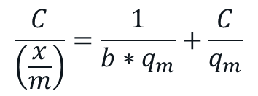
PROPUESTA DE UN SISTEMA DE REMOCIÓN DE CR (VI)
TORRES DE ADSORCIÓN
ISOTERMA DE LANGMUIR
C (mg/L) | [C/(x/m)]
0.14 | 121.74
0.23 | 124.32
0.35 | 140.00
$$\frac{C}{\left(\frac{x}{m}\right)}=\frac{1}{b∗q_{m}}+\frac{C}{q_{m}}$$
$$\frac{1}{q_{m}}=89.317 → q_{m}=0.112\frac{mg}{g}$$
$$b=0.83 \frac{L}{mg}$$
Cantidad de adsorbente en equilibrio directo con la C de entrada de la columna
$$q_{eqe}=\frac{q_{m}∗b∗C_{o}}{1+b∗C_{o}}$$

Slide 22
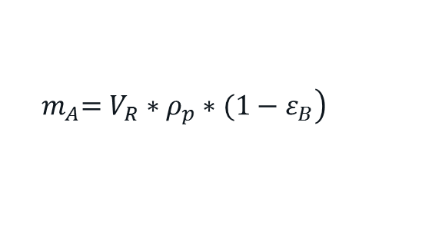
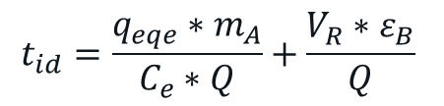
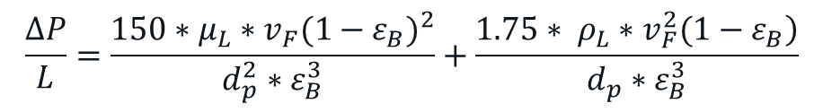
PROPUESTA DE UN SISTEMA
Sistema de adsorción
Volumen a tratar: 3m³
Parámetro | Valor | Unidad
Número de columnas | 4 | u
Altura | 1.50 | m
Diámetro | 0.50 | m
Material | Acero inoxidable | NA
Espesor | 7.00 | mm
Masa de adsorbente/columna | 91.59 | kg
ΔP | 21.30 | Pa
$$\left.{ m}_{A}=V_{R}∗ρ_{p}∗(1−ε_{B}\right)$$
$$t_{id}=\frac{q_{eqe}∗m_{A}}{C_{e}∗Q}+\frac{V_{R}∗ε_{B}}{Q}$$
$$\frac{∆P}{L}=\frac{150∗μ_{L}∗v_{F}(1−ε_{B})^{2}}{d_{p}^{2}∗ε_{B}^{3}}+\frac{\left.1.75∗ ρ_{L}∗v_{F}^{2}(1−ε_{B}\right)}{d_{p}∗ε_{B}^{3}}$$

Slide 23
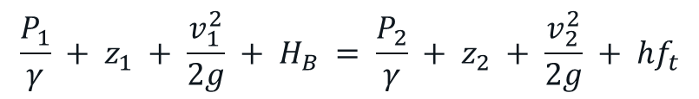


PROPUESTA DE UN SISTEMA DE REMOCIÓN DE CR (VI)
SISTEMA DE BOMBEO
Ecuación de Bernoulli
$$\frac{P_{1}}{γ} + z_{1} + \frac{v_{1}^{2}}{2g} + H_{B} = \frac{P_{2}}{γ} + z_{2} + \frac{v_{2}^{2}}{2g} + {hf}_{t}$$
$$H_{B} =2.7 m+0.76 m=3.46 m$$
$${Pot}_{Real}=3.4 W$$

Slide 24
PROPUESTA DE UN SISTEMA DE REMOCIÓN DE CR (VI)
PRECIO REFERENCIAL DEL SISTEMA DE ADSORCIÓN
Material / Equipo | Cantidad | Costo unidad($) | Costo total ($)
Plancha acero inoxidable 8mm | 2 | 815.30 | 1,630.60
Tubería PVC 3/4 in (6m) | 1 | 12.51 | 12.51
Tubería PVC 1/2 in (6m) | 2 | 8.27 | 16.54
Tanque de plástico HDPE 5m³ | 1 | 1036.00 | 1,036.00
Bomba de diafragma DOSTEC | 1 | 1992.63 | 1,992.63
Codo 1/2 in PVC | 12 | 2.57 | 30.84
Codo 3/4 in PVC | 1 | 8.32 | 8.32
Válvulas globo (1/2 in) de acero forjado | 9 | 259.68 | 2,337.15
COSTO TOTAL |  |  | 7,064.57

Slide 25
CONCLUSIONES
Se estableció un sistema por lotes o Batch para la remoción de Cr VI para tratar 3 m³ de efluente de las curtiembres, constituido por 4 torres de adsorción y 91.59 kg de adsorbente/torre; además del bombeo con una bomba de diafragma y un tanque de HDPE para la deposición del efluente tratado.
Respecto a la caracterización mineralógica, la zeolita natural y la zeolita sintética poseen una composición mayoritaria tipo clinoptilolita/heulandita y faujasita, respectivamente; además la capacidad de intercambio total antes de la activación de la zeolita natural es 84.05 meq/100g y de la zeolita sintética 188.72 meq/100 g.
El efluente tiene una concentración de Cr (VI) de 0.6 mg/L, DQO 1116 mg/L y pH 3.85, valores que se encuentran sobre el límite máximo permisible contemplado en el Acuerdo Ministerial 097.

Slide 26
CONCLUSIONES
La remoción de Cr (VI) con 100 mL de efluente obtuvo los mejores resultados con 44.44 % con la ZN NaOH y 32.22 % con la ZS NaOH. Las diferencias entre la capacidad de remoción entre la solución sintética y el efluente probablemente se deben a que en el caso del efluente real parámetros como el DQO también pudieron haberse reducido por las zeolitas.
De acuerdo con los resultados del análisis de varianza, el tipo de zeolita, la relación volumen efluente/cantidad adsorbente y su interacción influencian significativamente en la remoción de Cr (VI), siendo la relación volumen efluente/cantidad adsorbente el factor más significativo.
El costo preliminar del tratamiento de los efluentes de las curtiembres mediante la adsorción con zeolita es 46.61 $/m³, sin embargo, este precio disminuiría durante la operación, además la adsorción con zeolita no generaría lodos indeseables lo cual ahorraría costos de tratamiento, además que el costo del adsorbente es bajo.

Slide 27
RECOMENDACIONES
Se sugiere que se realicen pruebas de remoción de zeolita natural sin activar para determinar si la remoción de Cr (VI) en efluentes reduce la concentración por debajo del límite máximo permisible, lo cual reduciría costos en reactivos.
Realizar experimentos de remoción de Cr (VI) con zeolitas naturales comerciales, para poder plantear un tratamiento constante a lo largo del tiempo.
Realizar pruebas de regeneración de la zeolita para determinar el número de veces que puede ser reusada la zeolita, además podría analizarse la recuperación de cromo adsorbido con fines comerciales.

Slide 28

GRACIAS POR SU ATENCIÓN

